Slide 1
Конкурс Майбутнє країни - у мріях дитини
Автор роботи:
Коновалов Олександр, учень 5 класу Пономаренківської ЗОШ
11 років

Slide 2
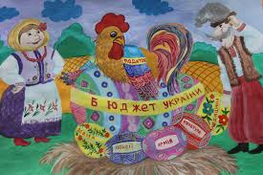
Пода́тки — це встановлені вищим органом законодавчої влади обов'язкові платежі, які сплачують фізичні та юридичні особи до бюджету у розмірах і у термінах, передбачених законодавством.

Slide 3
Податок — обов'язковий, індивідуально безоплатний платіж, що стягується органами державної влади різних рівнів з юридичних осіб і фізичних осіб з метою фінансового забезпечення діяльності держави й (або) муніципальних утворень
Податки варто відрізняти від зборів (мита), стягнення яких носить не безоплатний характер, а є умовою здійснення відносно їх платників певних дій.

Slide 5
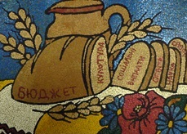
Стягнення податків регулюється податковим законодавством (див. податкове право). Сукупність установлених податків, а також принципів, форм і методів їхнього встановлення, зміни, скасування, стягнення й контролю утворюють податкову систему держави.

Slide 6
Відношення платника до держави виставляє податок не як спеціальне подання за вигоди від приналежності державі, а як обов'язок громадянина, його жертву, внесену ним на підтримку й розвиток цілого.

Slide 7
Під податком розуміється примусове вилучення державними податковими структурами коштів з фізичних і юридичних осіб, необхідне для здійснення державою своїх функцій

Slide 8
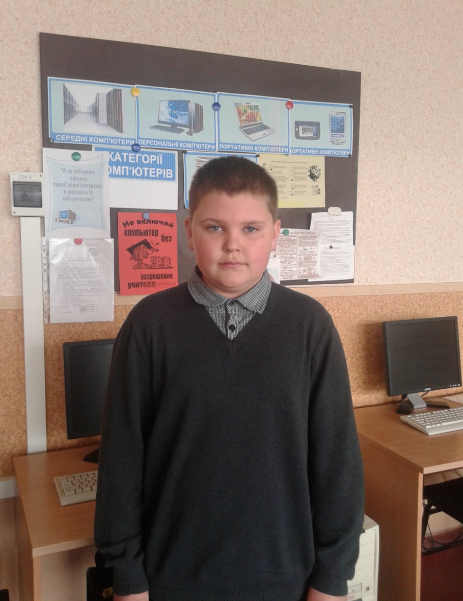
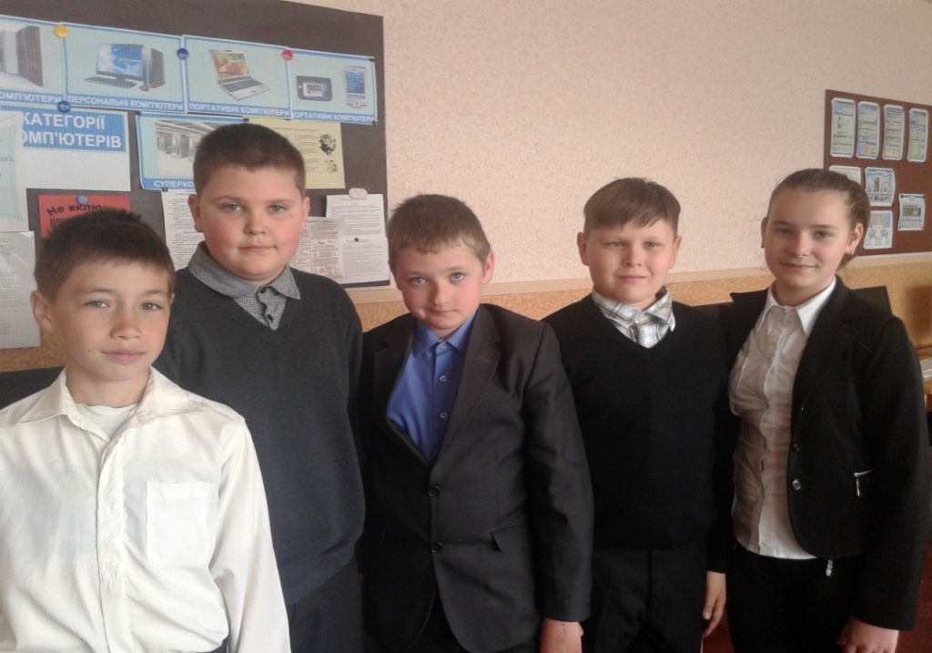
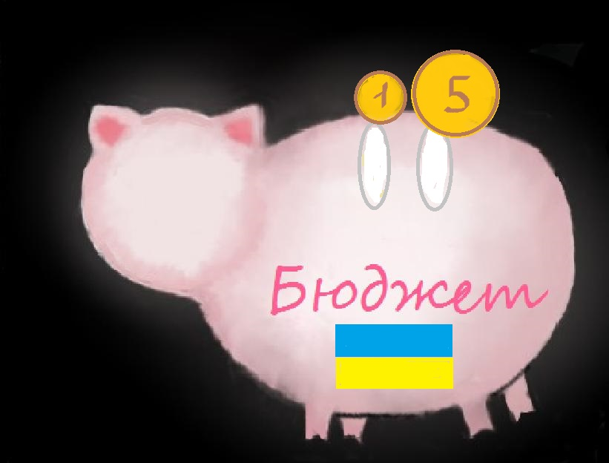
Добробут країни- це вчасно сплачені податки.

Slide 10
ДЯКУЮ ЗА УВАГУ !

